Slide 1
Принципы STP
Назначение протокола STP
Резервирование является важной частью иерархической модели, предотвращающей перебои в оказании сетевых сервисов пользователям. Для сетей с резервированием требуется добавление физических путей, но необходимо также предусмотреть и логическое резервирование. Наличие альтернативных физических каналов для передачи данных по сети позволяет пользователям получить доступ к сетевым ресурсам даже в случае сбоя одного из каналов. Тем не менее избыточные маршруты в коммутируемой сети Ethernet могут привести к возникновению физических и логических петель 2-го уровня.
Для локальных сетей Ethernet требуется топология без петель с одним путем между любыми двумя устройствами. Петля в локальной сети Ethernet может вызывать постоянное распространения кадров Ethernet до тех пор, пока соединение не будет разорвано и это не ликвидирует петлю.
Протокол связующего дерева (STP) - это сетевой протокол предотвращения петель, который обеспечивает избыточность при создании топологии уровня 2 без петель. IEEE 802.1D является исходным стандартом IEEE MAC соединения мостов для STP.

Slide 2
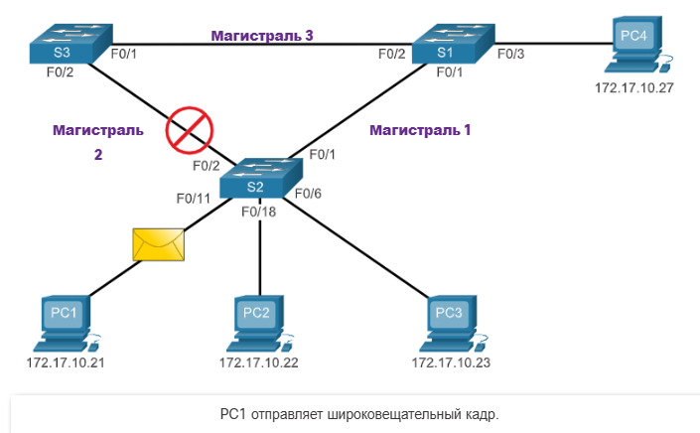
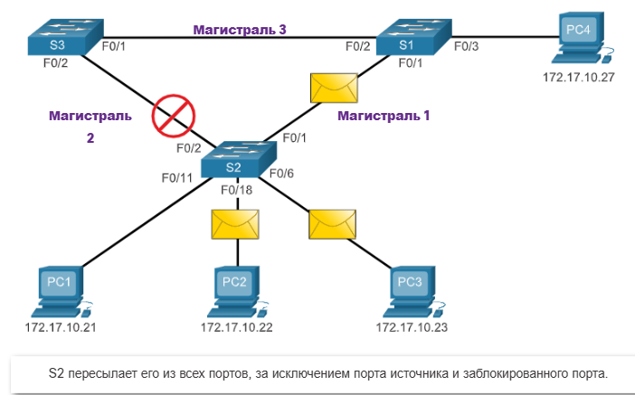
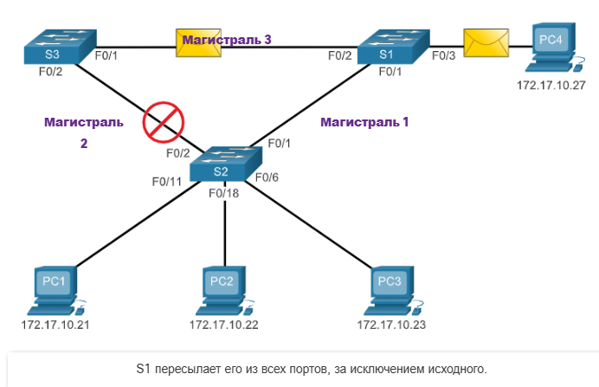
STP нормальный режим

Slide 3
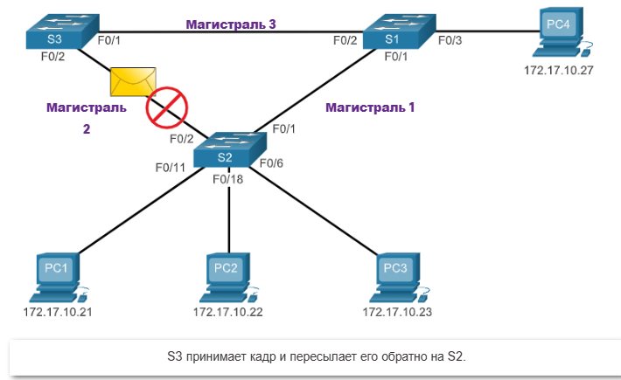
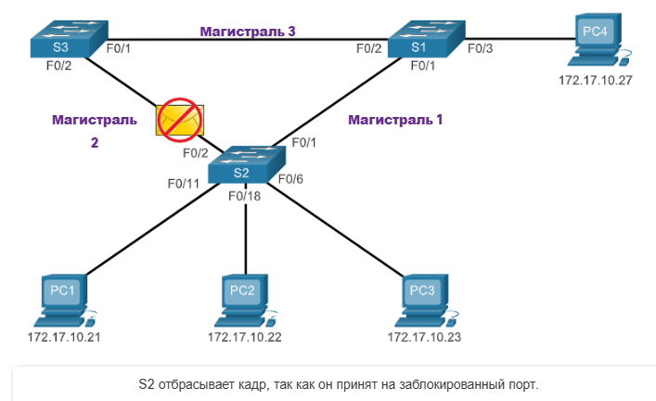
STP нормальный режим

Slide 4
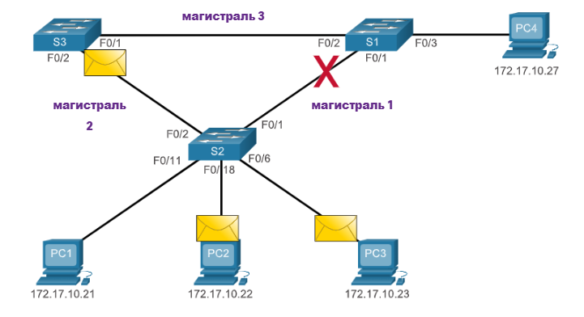
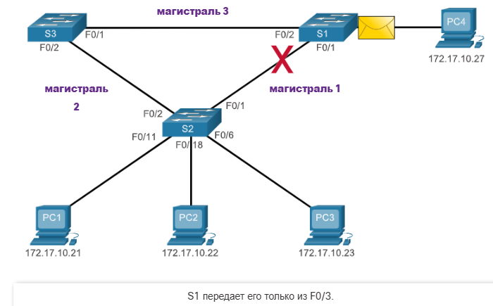
STP устраняет неполадку в сети

Slide 5
Принципы STP
Проблемы с избыточными каналами коммутатора
Резервирование путей обеспечивает необходимую доступность множества сетевых сервисов, устраняя вероятность перебоев в работе всех сетевых служб в случае отказа в отдельной точке. При наличии нескольких путей между двумя устройствами и отсутствии реализации протокола spanning-tree возникает петля 2-го уровня. Петли уровня 2 могут привести к нестабильности таблицы MAC-адресов, перегрузке каналов и высокой загрузке ЦП на коммутаторах и конечных устройствах, в результате чего сеть становится непригодной для использования.
В отличие от протоколов уровня 3, IPv4 и IPv6, уровень 2 Ethernet не включает в себя механизм распознавания и устранения бесконечно зацикливающихся кадров. Некоторые протоколы 3-го уровня используют механизмы времени жизни (TTL), которые ограничивают количество попыток повторной передачи пакетов сетевыми устройствами 3-го уровня. Маршрутизатор уменьшит TTL (Time to Live) в каждом пакете IPv4 и поле Hop Limit в каждом пакете IPv6. Когда эти поля уменьшатся до 0, маршрутизатор отбрасывает пакет. Коммутаторы Ethernet и Ethernet не имеют сопоставимого механизма ограничения числа раз, когда коммутатор передает кадр уровня 2. STP был разработан специально в качестве механизма предотвращения петли для Ethernet уровня 2.

Slide 6
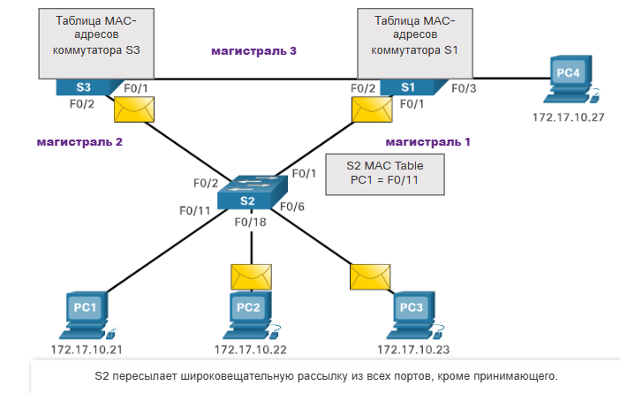
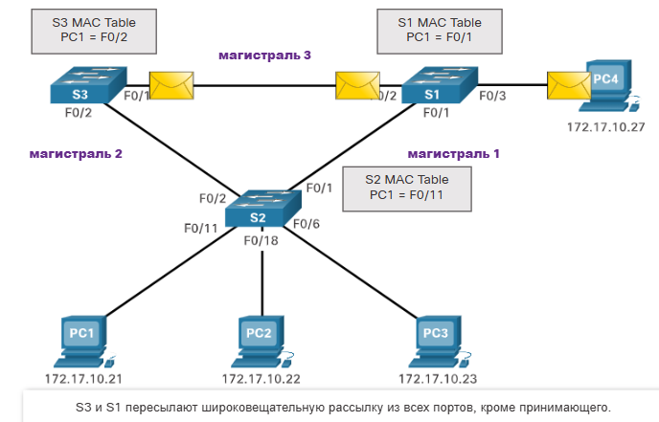
Петли 2-го уровня

Slide 7
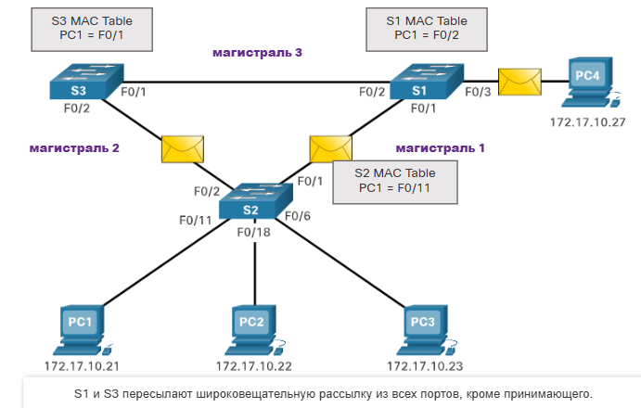
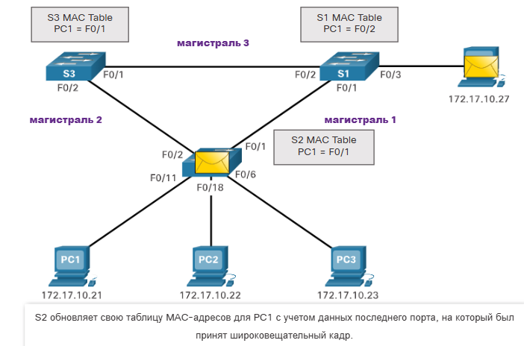
Петли 2-го уровня

Slide 8
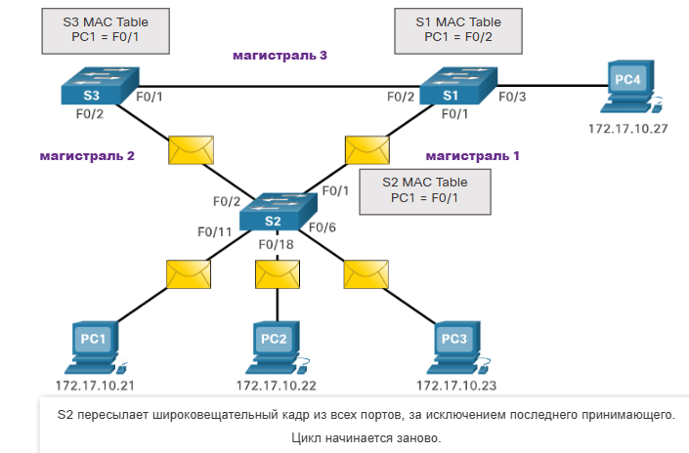
Петли 2-го уровня

Slide 9
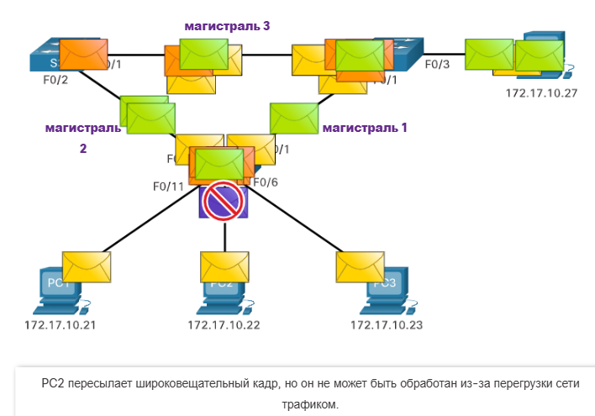
Широковещательный шторм
Широковещательный шторм - это ненормально большое количество широковещательных передач, подавляющих сеть в течение определенного периода времени. Широковещательные штормы могут отключить сеть за считанные секунды, перегружая коммутаторы и конечные устройства. Широковещательные штормы могут быть вызваны аппаратными проблемами, такими как неисправный сетевой адаптер или петля 2-го уровня в сети.

Slide 10
Алгоритм связующего дерева
Протокол STP основан на алгоритме, изобретенном Радией Перлман (Radia Perlman) во время ее работы в Digital Equipment Corporation и опубликованном в статье 1985 г. «Алгоритм распределенного вычисления протокола связующего дерева в расширенной сети LAN» (An Algorithm for Distributed Computation of a Spanning Tree in an Extended LAN). Ее алгоритм связующего дерева (STA) создает топологию без петли, выбрав один корневой мост, где все остальные коммутаторы определяют один путь с наименьшей стоимостью.

Slide 11
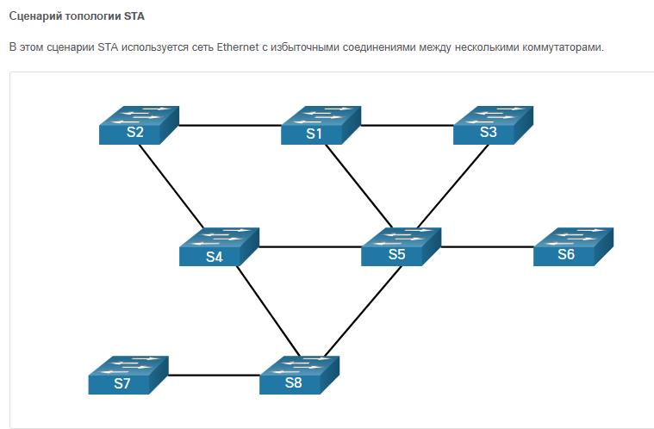

Slide 12
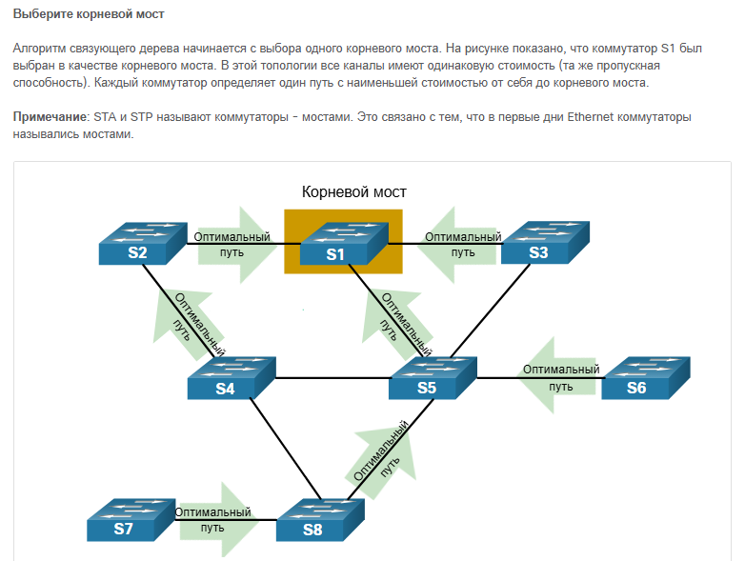

Slide 13
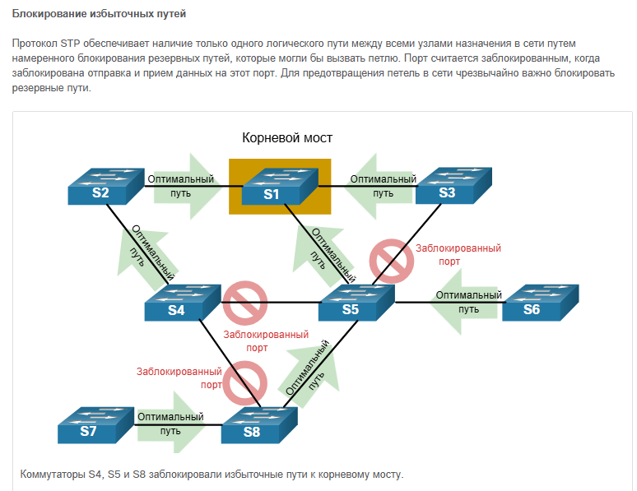

Slide 14
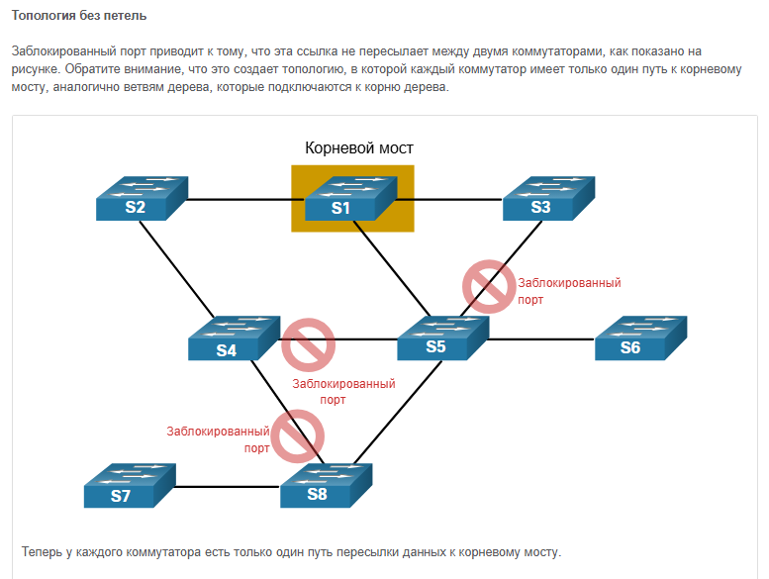

Slide 15
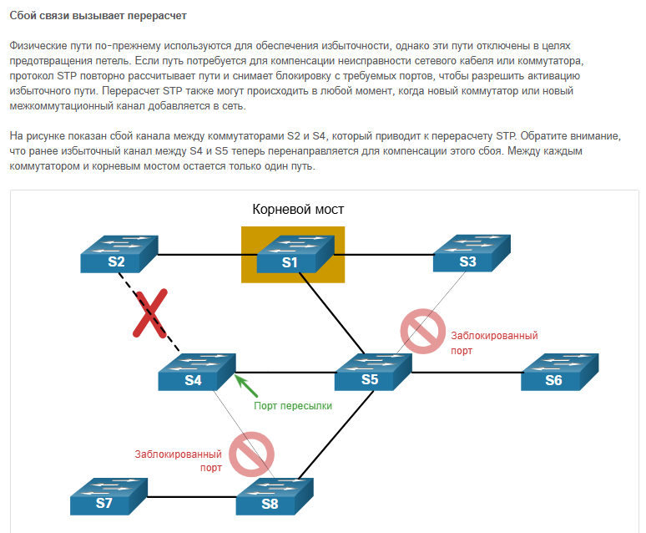

Slide 16
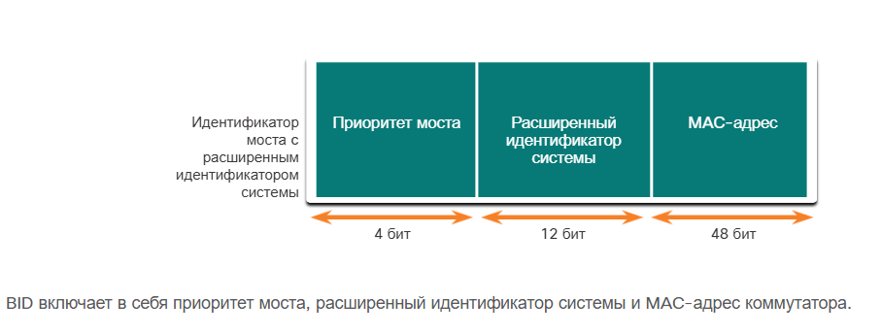
Принципы работы STP
При работе STA и STP коммутаторы используют блоки данных протокола моста (BPDU) для обмена информацией о себе и своих каналах. BPDU используются для выбора корневого моста, корневых портов, назначенных портов и альтернативных портов. Каждый BPDU содержит идентификатор BID, который определяет коммутатор, отправивший BPDU. BID участвует в принятии многих решений STA, включая роли корневого моста и портов. Как показано на рисунке, BID содержит значение приоритета, MAC-адрес коммутатора и расширенный системны идентификатор. Самое низкое значение BID определяется комбинацией значений в этих трех полях.

Slide 17
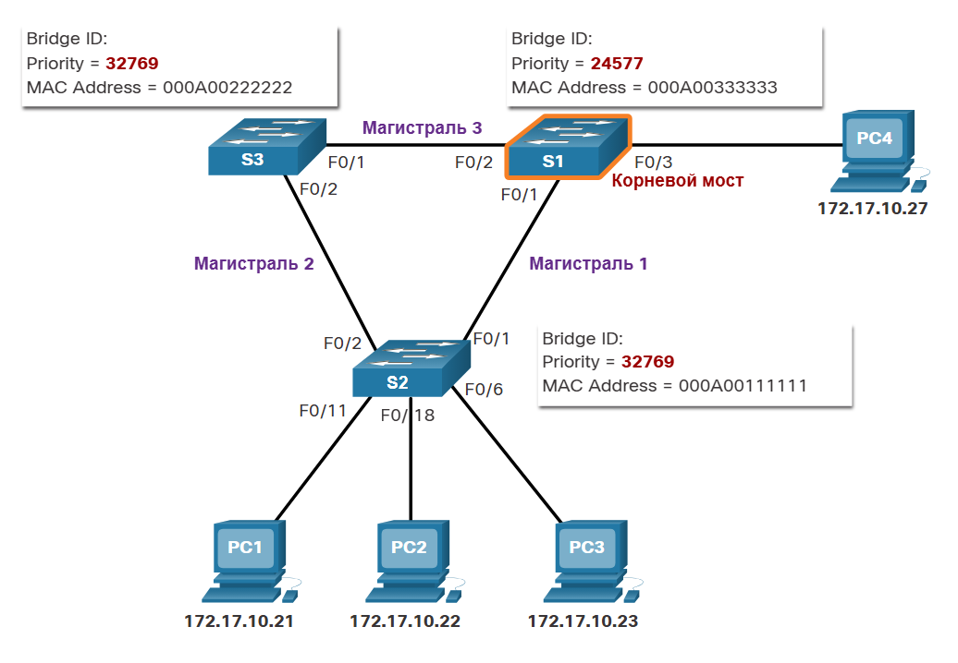
Принципы работы STP
Выбор корневого моста

Slide 18
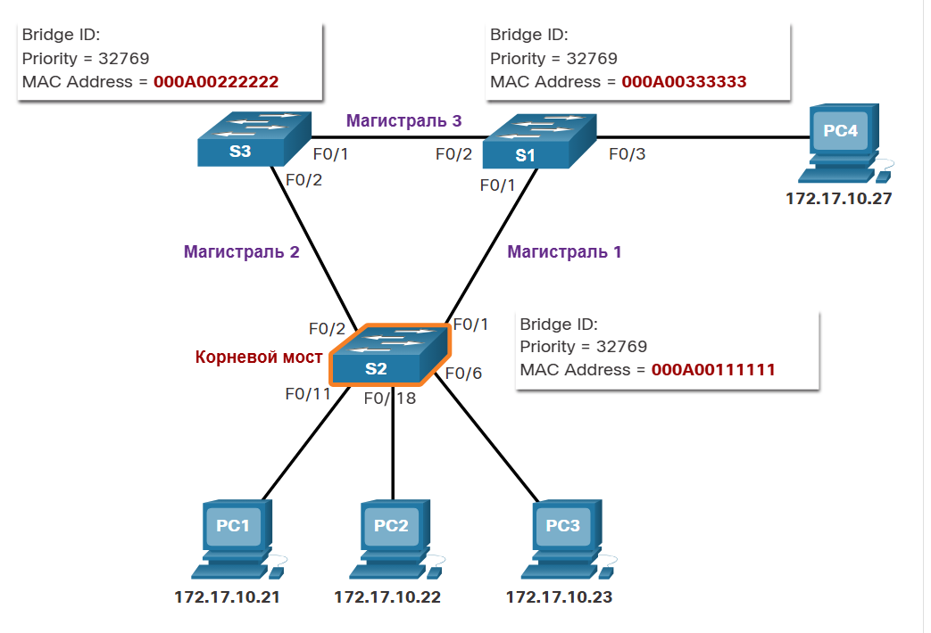
Принципы работы STP
Влияние BID по умолчанию

Slide 19
Принципы работы STP
Определение стоимости корневого пути
Если корневой мост выбран для экземпляра протокола spanning-tree, STA начинает процесс определения оптимальных путей к корневому мосту от всех некорневых коммутаторов в домене широковещательной рассылки. Информация о пути, известная как стоимость внутреннего корневого пути, равна сумме стоимости отдельных портов на пути от коммутатора к корневому мосту.
Когда коммутатор получает блок BPDU, он добавляет стоимость входного порта сегмента для определения своей стоимости для внутреннего корневого пути.
Стоимость портов по умолчанию определяется скоростью работы порта. В таблице показаны расходы на порты по умолчанию, предложенные IEEE. Коммутаторы Cisco по умолчанию используют значения, определенные стандартом IEEE 802.1D, также известные как стоимость короткого пути, как для STP, так и для RSTP. Однако стандарт IEEE предлагает использовать значения, определенные в IEEE-802.1w, также известные как стоимость длинного пути, при использовании каналов 10 Гбит/с и быстрее.
Скорость канала | Стоимость STP: IEEE 802.1D-1998 | Стоимость RSTP: IEEE 802.1w-2004
10 Гбит/с | 2 | 2 000
1 Гбит/с | 4 | 20 000
100 Мбит/с | 19 | 200 000
10 Мбит/с | 100 | 2 000 000

Slide 20
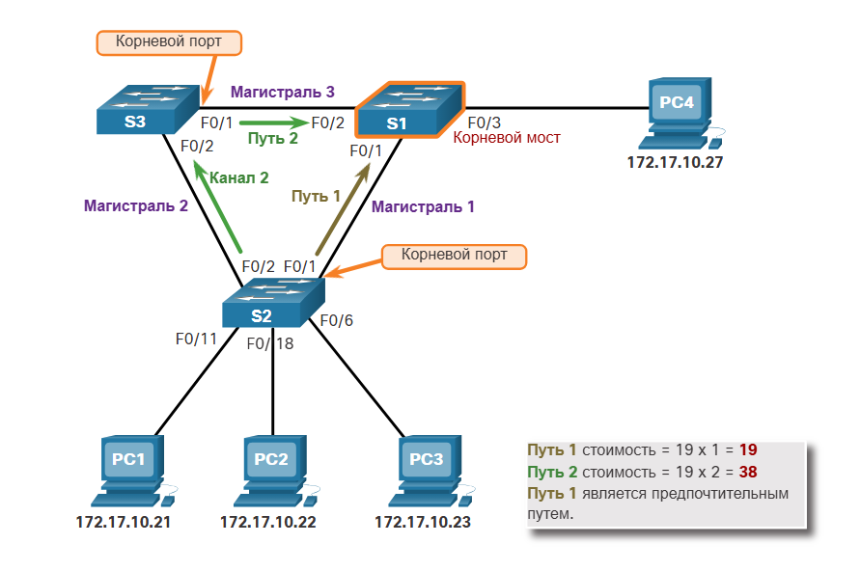
Принципы работы STP
Выбор корневых портов
После определения корневого моста для выбора корневого порта используется алгоритм STA. Каждый некорневой коммутатор выбирает один корневой порт. Корневые порты — порты коммутатора, ближайшие к корневому мосту с точки зрения общей стоимости маршрута к нему. Эта общая стоимость известна как стоимость пути до корневого моста.

Slide 21
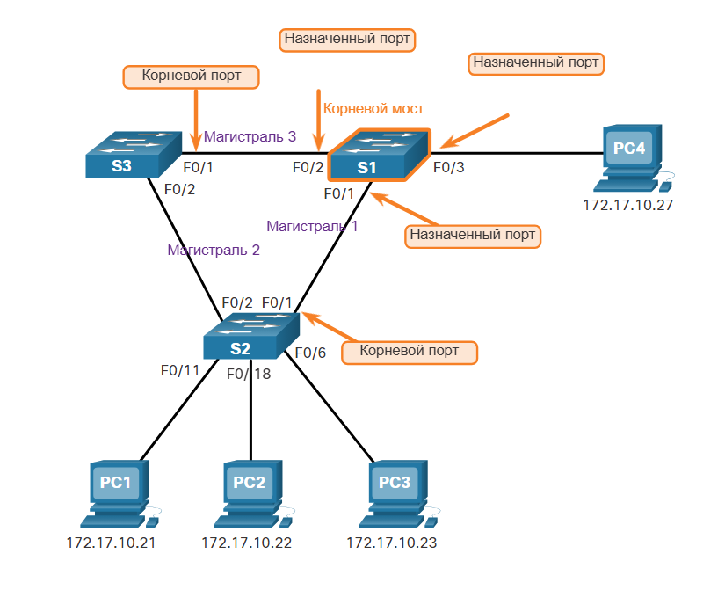
Принципы работы STP
Выбор назначенных портов
Назначенные порты на корневом мосту
Все порты на корневом мосте являются назначенными портами. Это связано с тем, что корневой мост имеет самую низкую стоимость для себя.

Slide 22
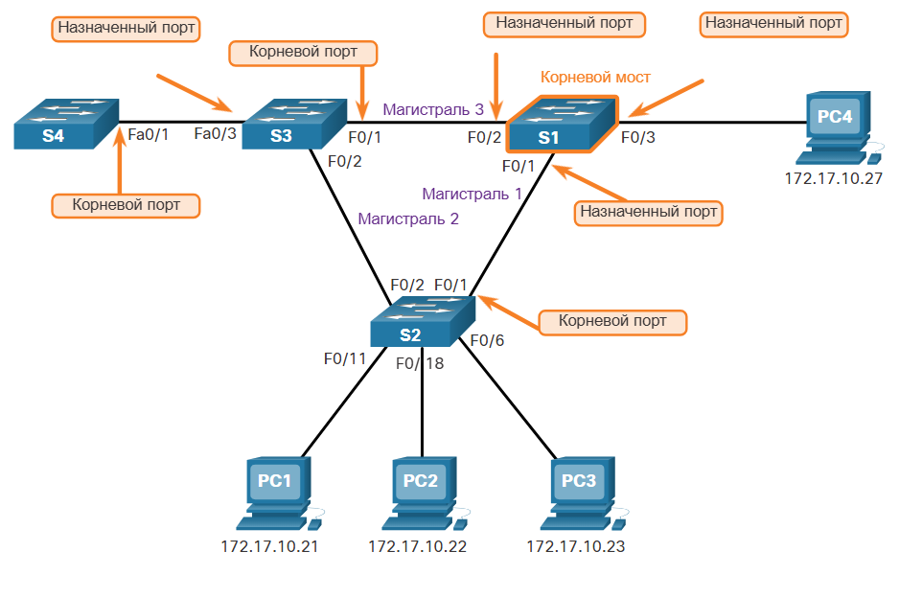
Принципы работы STP
Выбор назначенных портов
Назначенный порт при наличии корневого порта
Если на одном конце сегмента находится корневой порт, на другом конце будет назначенный порт. Чтобы продемонстрировать это, на рисунке показано, что коммутатор S4 подключен к S3. Интерфейс Fa0/1 на S4 является его корневым портом, поскольку он имеет лучший и единственный путь к корневому мосту. Таким образом, интерфейс Fa0/3 на S3 на другом конце сегмента будет назначенным (определенным) портом.

Slide 23
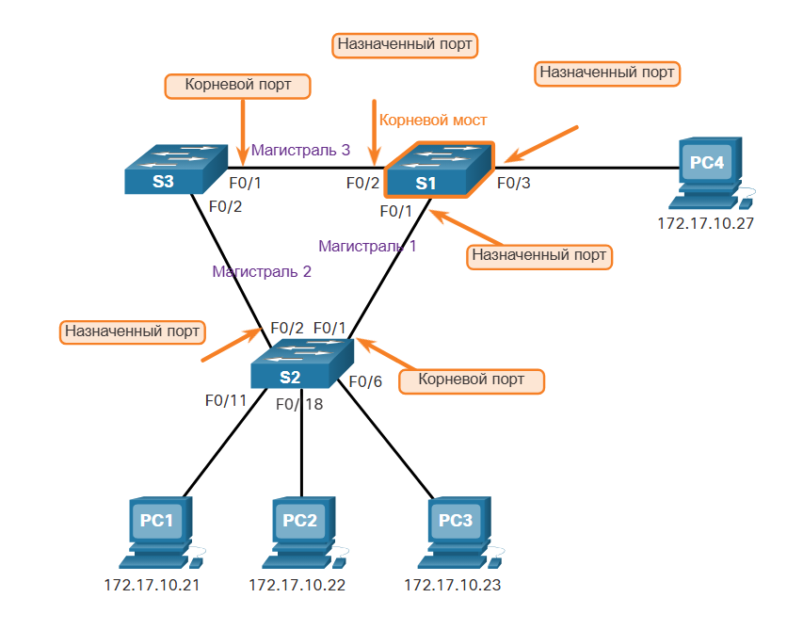
Принципы работы STP
Выбор назначенных портов
Назначенный порт при отсутствие корневого порта
Это оставляет только сегменты между двумя коммутаторами, где ни один из них не является корневым мостом. В этом случае порт коммутатора с наименьшей стоимостью пути к корневому мосту является назначенным портом для сегмента. Например, на рисунке последним сегментом является сегмент между S2 и S3. Оба S2 и S3 имеют одинаковую стоимость пути к корневому мосту. Алгоритм связующего дерева будет использовать идентификатор моста в качестве инструмента принятия решения. Хотя это не показано на рисунке, S2 имеет более низкий BID. Таким образом, порт F0/2 S2 будет выбран в качестве назначенного порта. Назначенные порты находятся в состоянии пересылки.

Slide 24
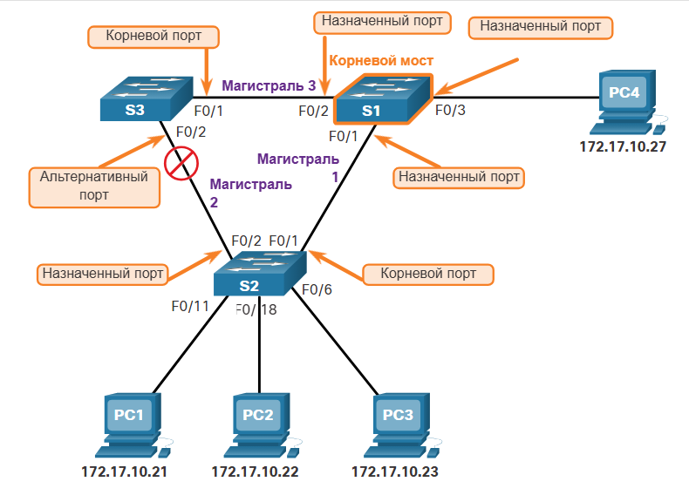
Принципы работы STP
Выбор альтернативных (заблокированных) портов
Если порт не является корневым или назначенным портом, он становится альтернативным (или резервным) портом. Альтернативные и резервные порты — находятся в состоянии отклонения или блокирования для предотвращения петель. На рисунке STA настроил порт F0/2 на коммутаторе S3 в роли альтернативного порта. Порт F0/2 на S3 находится в блокирующем состоянии и не будет пересылать кадры Ethernet. Все остальные порты между коммутаторами находятся в состоянии пересылки. Он работает как часть STP для предотвращения образования петель.

Slide 25
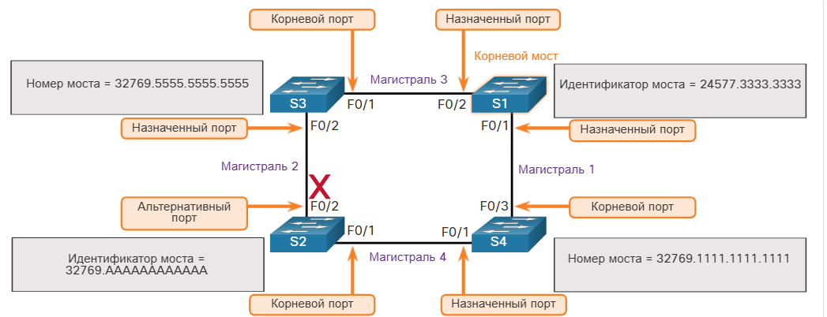
Принципы работы STP
Выбор корневого порта из нескольких путей равной стоимости
Самое низкое значение идентификатора моста-отправителя
На рисунке показана топология с четырьмя коммутаторами, включая коммутатор S1 в качестве корневого моста. Если рассмотреть роли портов, порт F0/1 на коммутаторе S3 и порт F0/3 на коммутаторе S4 были выбраны в качестве корневых портов, поскольку они имеют наименьшую стоимость пути (стоимость корневого пути) к корневому мосту для соответствующих коммутаторов. S2 содержит два порта — F0/1 и F0/2 — с путями равной стоимости к корневому мосту. В этом случае для нарушения равнозначности будут использованы идентификаторы мостов соседних коммутаторов S3 и S4. Это называется BID отправителя. S3 имеет BID 32769.5555.5555.5555, а S4 имеет BID 32769.1111.1111.1111. Поскольку значение BID для S4 меньше, корневым портом будет порт коммутатора S2 F0/1, подключенный к S4.

Slide 26
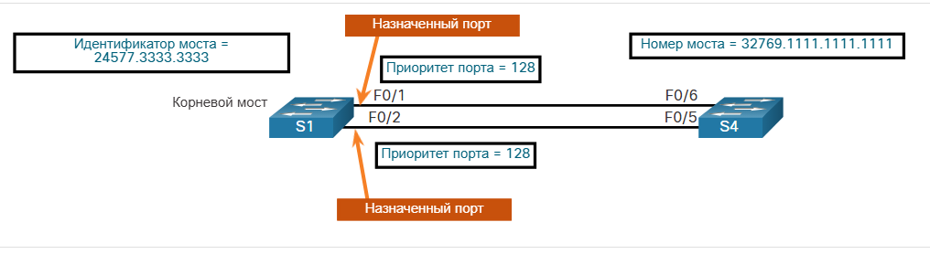
Принципы работы STP
Выбор корневого порта из нескольких путей равной стоимости
Самое низкое значение приоритета порта-отправителя
Чтобы продемонстрировать эти два следующих критерия, топология изменяется на топологию, где два коммутатора соединены двумя путями равной стоимости между ними. S1 является корневым мостом, поэтому оба его порта являются назначенными портами.
S4 имеет два порта с равными по стоимости путями к корневому мосту. Поскольку оба порта подключены к одному коммутатору, BID отправителя (S1) равен. Итак, первый шаг - ничья.
Далее в списке находится приоритет порта отправителя (S1). Приоритет порта по умолчанию равен 128, поэтому оба порта S1 имеют одинаковый приоритет порта. Это тоже ничья. Однако, если любой порт на S1 настроен с более низким приоритетом порта, S4 помещал бы свой смежный порт в состояние пересылки. Другой порт на S4 будет блокирующим состоянием.

Slide 27
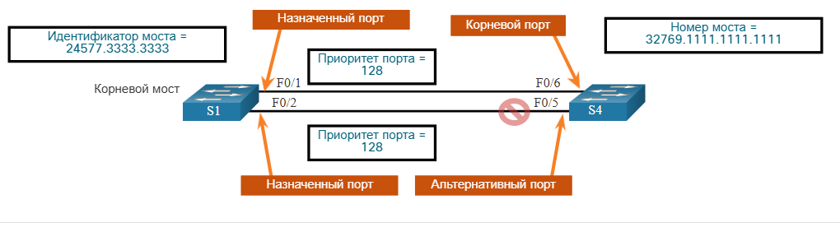
Принципы работы STP
Выбор корневого порта из нескольких путей равной стоимости
Самое низкое значение идентификатора порта
Последний определитель - является самым низким идентификатором порта отправителя. Коммутатор S4 получил BPDU от порта F0/1 и порта F0/2 на S1. Помните, что решение основано на идентификаторе порта отправителя, а не на идентификаторе порта получателя. Поскольку идентификатор порта F0/1 на S1 меньше, чем порт F0/2, порт F0/6 коммутатора S4 будет корневым портом. Это порт на S4, который подключен к порту F0/1 на S1.
Порт F0/5 на S4 станет альтернативным портом и будет помещен в состояние блокировки, которое является частью STP для предотвращения петли.

Slide 28
Принципы работы STP
Таймеры STP и состояния портов
Для конвергенции STP требуется три таймера, а именно:
Hello Timer - Время приветствия (hello time) - это интервал между BPDU. По умолчанию это значение равно 2 секундам, но его можно настроить в диапазоне от 1 до 10 секунд. -Forward Delay Timer -Таймер задержки пересылки (Forward Delay Timer) (15 секунд) — время, проводимое в состояниях прослушивания и обучения. Значение по умолчанию составляет 15 секунд, но может быть изменено на 4-30 секунд.
Max Age Timer Максимальный возраст (max age) — это максимальное время ожидания коммутатора перед попыткой изменения топологии STP. По умолчанию это значение равно 20 секундам, но его можно настроить в диапазоне от 6 до 40 секунд.

Slide 29
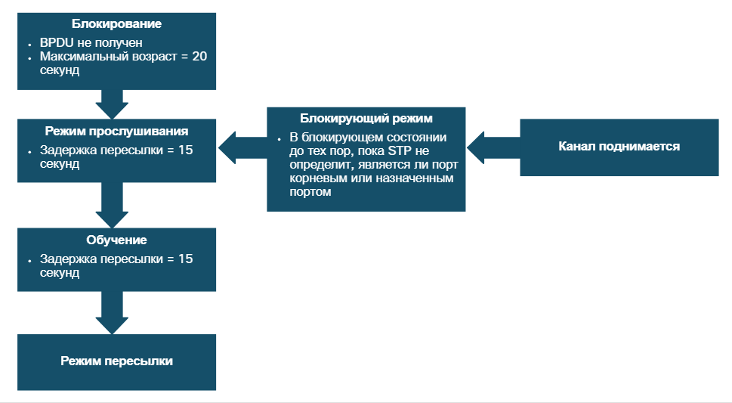
Принципы работы STP
Таймеры STP и состояния портов

Slide 30
Принципы работы STP
Таймеры STP и состояния портов
Состояние порта | Описание
Блокирующий режим | Порт является альтернативным и не участвует в пересылке кадров. Порт получает кадры BPDU для определения местоположения и корневого идентификатора корневого моста. Кадры BPDU также определяют роли портов, которые каждый порт коммутатора должен принимать в окончательной активной топологии STP. С таймером максимального возраста 20 секунд порт коммутатора, который не получил ожидаемый BPDU от соседнего коммутатора, перейдет в состояние блокировки.
Режим прослушивания | После состояния блокировки порт перейдет в состояние прослушивания. Порт получает BPDU для определения пути к корню. Порт коммутатора также передает свои собственные кадры BPDU и сообщает смежным коммутаторам, что порт коммутатора готовится к участию в активной топологии.
Обучение | Порт коммутатора переходит в состояние обучения после состояния прослушивания. Во время обучения порт коммутатора получает и обрабатывает BPDU и готовится к участию в пересылке кадров. Он также начинает заполнять таблицу MAC-адресов. Однако в состоянии обучения пользовательские кадры не передаются.
Режим пересылки | В состоянии пересылки порт коммутатора считается частью активной топологии. Порт коммутатора пересылает пользовательский трафик, отправляет и получает кадры BPDU.
Отключено | Порт коммутатора в отключенном состоянии не участвует в связующем дереве и не пересылает кадры. Отключенное состояние устанавливается, когда порт коммутатора административно отключен.

Slide 31
Принципы работы STP
Эксплуатационные данные каждого состояния порта
Состояние порта | BPDU | Таблица MAC-адресов | Пересылка кадров данных
Блокирующий режим | Только получение | Без обновления | Нет
Режим прослушивания | Получение и отправка | Без обновления | Нет
Обучение | Получение и отправка | Обновление таблицы | Нет
Режим пересылки | Получение и отправка | Обновление таблицы | Да
Отключено | Не отправлено или получено | Без обновления | Нет

Slide 32
Варианты STP | Описание
STP | Это исходная версия IEEE 802.1D (802.1D-1998 и более ранних версий), которая предоставляет топологию без петли в сети с избыточными каналами. Также называется общим связующим деревом (CST), он предполагает один экземпляр связующего дерева независимо от количества сетей VLAN.
PVST+ | Per-VLAN Spanning Tree (PVST+) — это усовершенствованная технология STP Cisco, которая предоставляет отдельный экземпляр протокола spanning-tree 802.1D для каждой VLAN, настроенной в сети. Рассматриваемый вариант протокола spanning-tree поддерживает PortFast, UplinkFast, BPDU guard, BPDU filter, root guard и loop guard.
802.1D-2004 | обновленная версия стандарта STP, в которую входит 802.1w.
RSTP | Протокол быстрого связующего дерева (RSTP) или IEEE 802.1w представляет собой эволюцию STP, обеспечивающий более высокую сходимость, чем STP.
Rapid PVST+ | усовершенствованный корпорацией Cisco протокол RSTP, который использует PVST+, предоставляя отдельный экземпляр 802.1w для каждой сети VLAN. Каждый отдельный экземпляр поддерживает POrtFast, BPDU guard, BPDU filter, root guard и loop guard.
MSTP | Протокол нескольких связующих деревьев (MSTP) является стандартом IEEE, вдохновленным ранее проприетарный Cisco протокол STP с несколькими экземпляром (MISTP). MSTP сопоставляет несколько сетей VLAN в пределах одного экземпляра протокола spanning-tree.
MST | Multiple Spanning Tree (MST) представляет собой реализацию Cisco MSTP, которая предоставляет до 16 экземпляров RSTP и объединяет множество VLAN с той же физической и логической топологией в общий экземпляр RSTP. Каждый рассматриваемый вариант протокола spanning-tree поддерживает PortFast, BPDU guard, BPDU filter, root guard и loop guard.

Slide 33
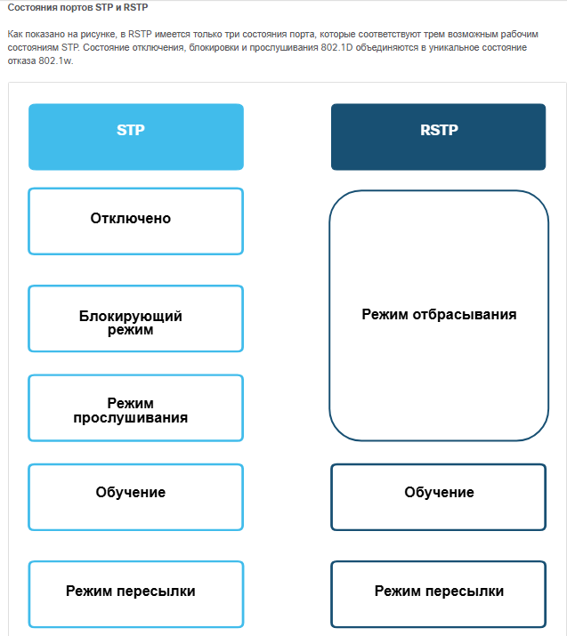
RSTP состояния и роли портов

Slide 34
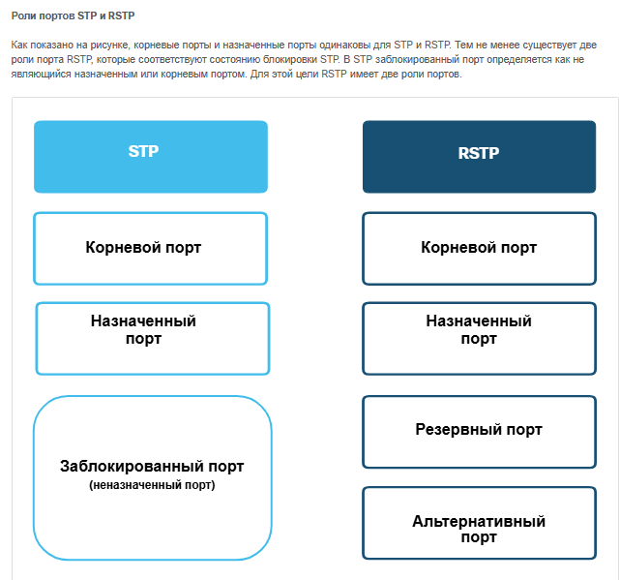

Slide 35
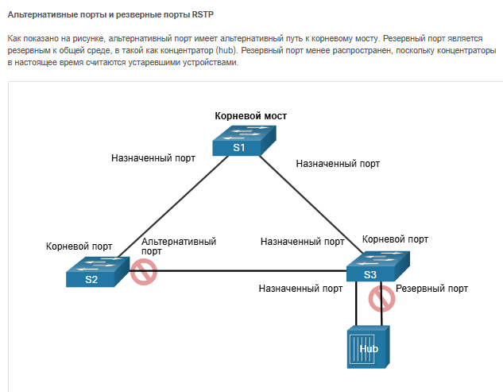

Slide 36
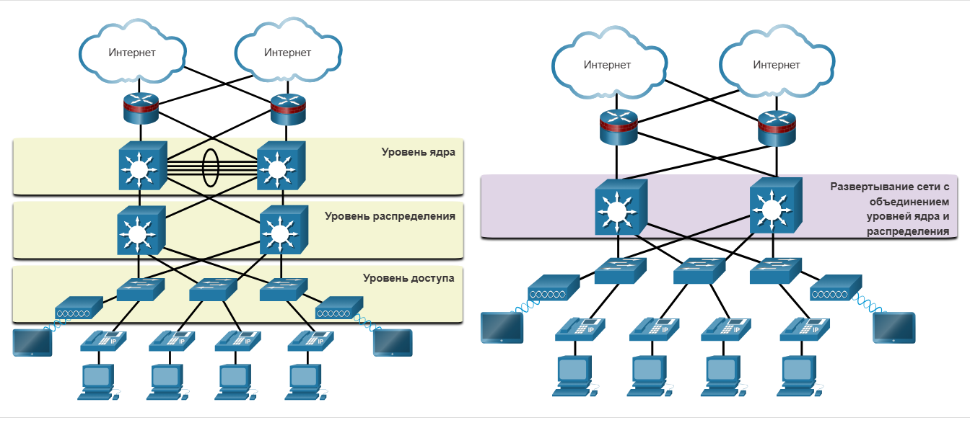
Альтернативы STP

Slide 37
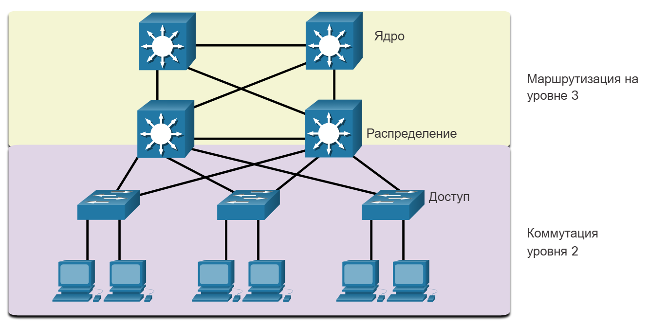

Slide 38


